Slide 1
ПРОЕКТ НА PYGAME «Игра про Птичек»
Шматов Илья
2024 г.
и Семенов Владислав

Slide 2

Описание проекта
Проект представляет собой игру-раннер, которая называется "Игра про птичек". Игроку предлагается перепрыгивать наземные препятствия, а также уворачиваться (или уничтожать) летящих в него птиц. Суть игры - продержаться и не умереть как можно дольше. Ведется подсчет очков, чем дольше игрок держится - тем больше счёт. В игре присутствует стартовое окно, финальное окно, таблица лидеров.

Slide 3
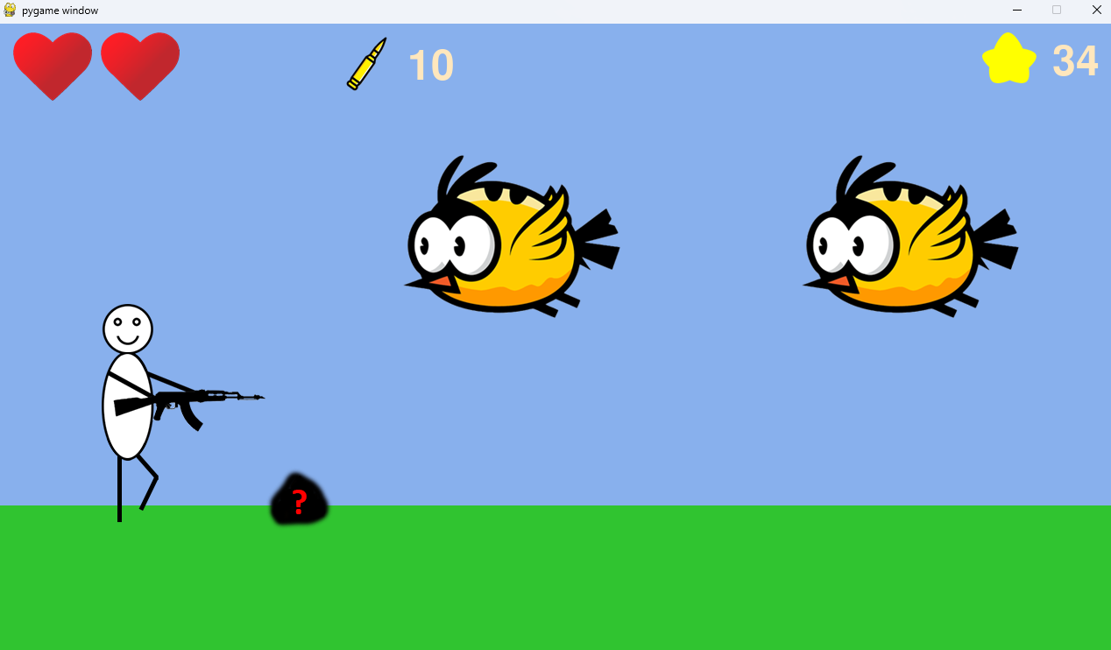
Геймплей основного уровня
В левой части экрана располагается главный герой. Из правой границы экрана появляются препятствия и вылетают птицы. У игрока имеется 3 единицы здоровья. Если не увернуться от препятствия или птицы, то снимется 1 единица здоровья. Чтобы увернуться от наземных препятствий, необходимо прыгнуть в нужное время. Чтобы увернуться от птиц, нужно выстрелить в прыжке, тем самым нейтрализовав птицу. При выстреле тратиться 1 пуля. По умолчанию пуль 5. Чтобы пополнить боезапас или чтобы восстановить здоровье, можно поднять соответствующий бустер. Бустер, пополняющий пули выглядит в виде пули, лежащей на земле, и появляется с шансом 8 процентов. Бустер, пополняющий здоровья выглядит в виде сердца, лежащего на земле, и появляется с шансом 1 процентов. Препятствия и бустеры появляются раз в пол секунды с определенным шансом, зависящим от сложности игры. Птицы появляются раз в 1,5 секунды. С каждой секундой скорость препятствий и птиц, а также шанс их появления увеличивается.

Slide 4

Техническая часть
Приложение использует следующие библиотеки и модули:
pygame
dataclasses, typing, enum
random
sys, os
Особого внимания заслуживает машина состояний. Она позволяет легко отслеживать текущее состояние игры, и не допускает ошибок при которых игра могла бы находиться в нескольких состояниях одновременно. Для ее реализации были использованы модули dataclasses, typing и enum.

Slide 5



Ну вот и всё)

